Slide 1
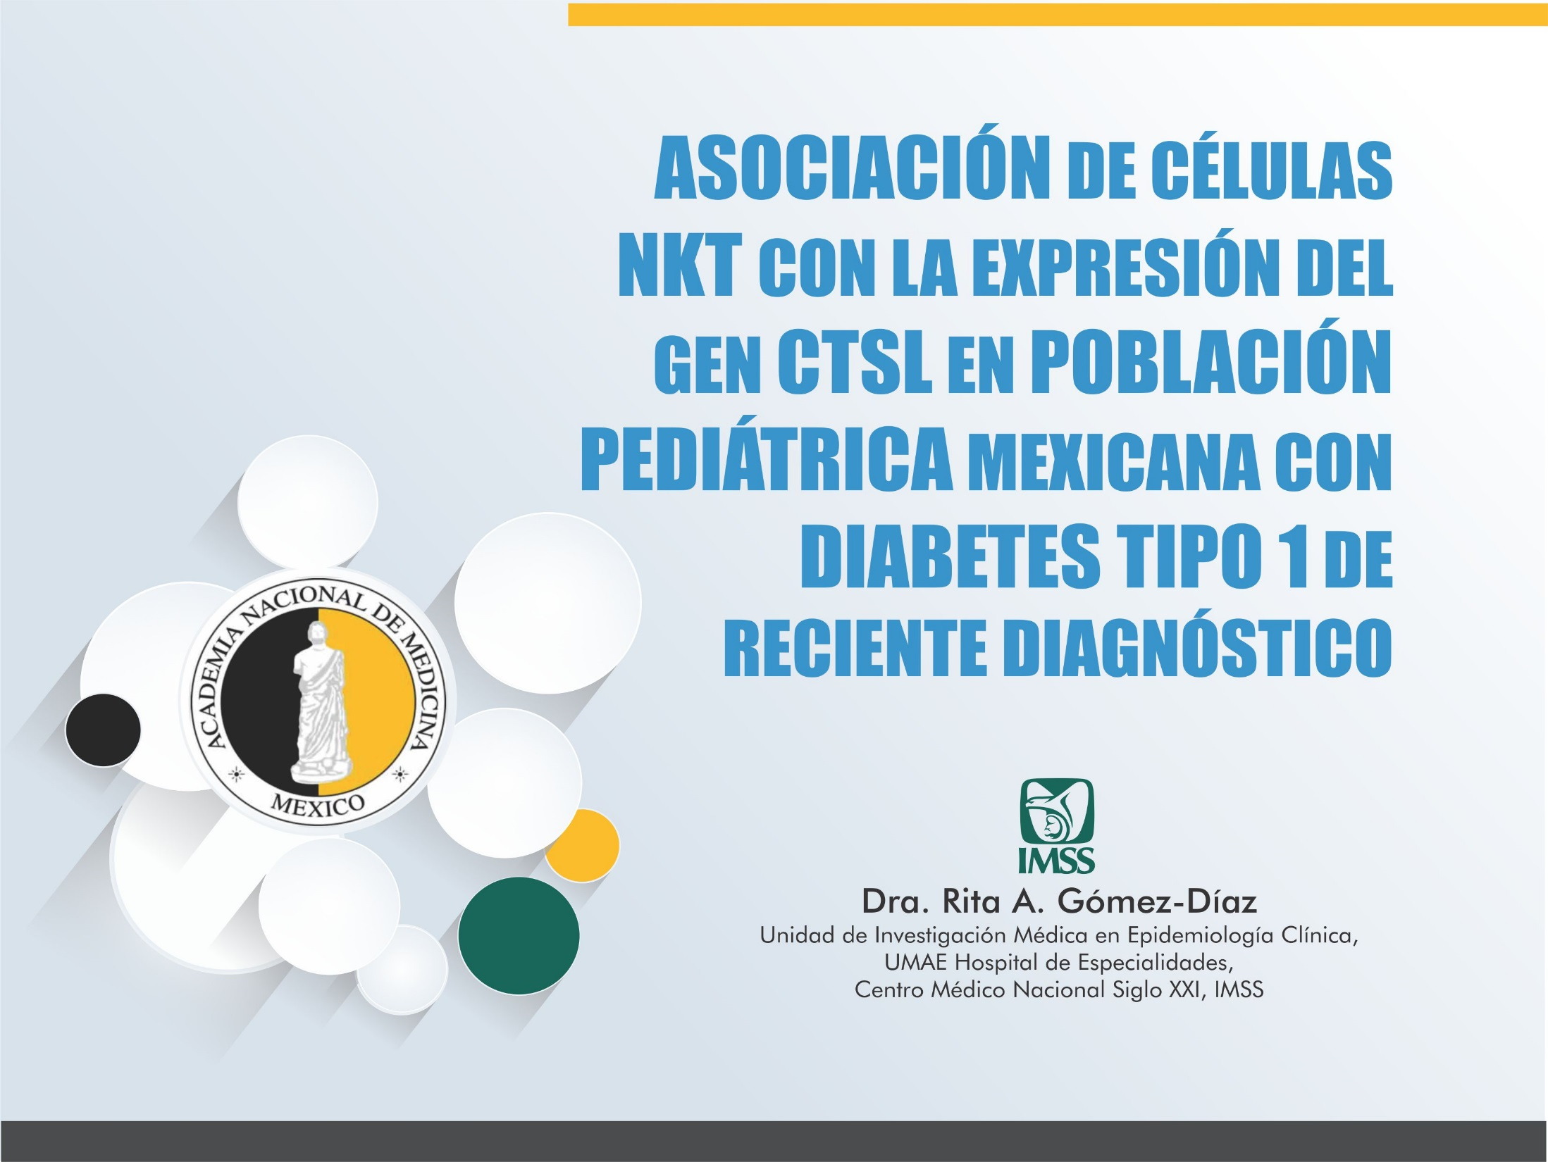

Slide 2
Epidemiología de la diabetes tipo 1.
INCIDENCE OF TYPE 1 DIABETES IN PEDIATRIC POPULATION
(2000-2010)
↑ 6.2
3.4
Per 100 000 insured as of June 30 of each year (2000 – 2010)
Sources: SUAVE-Coordinación de Servicios Integrados de Salud
Sistema Especial de Vigilancia Epidemiológica
Gómez-Díaz RA, Pérez-Pérez G, Hernández-Cuesta IT, et at. Incidence of type 1 diabetes in Mexico: data from institutional register 2000-2010. Diabetes Care 2012;35:e77

Slide 3
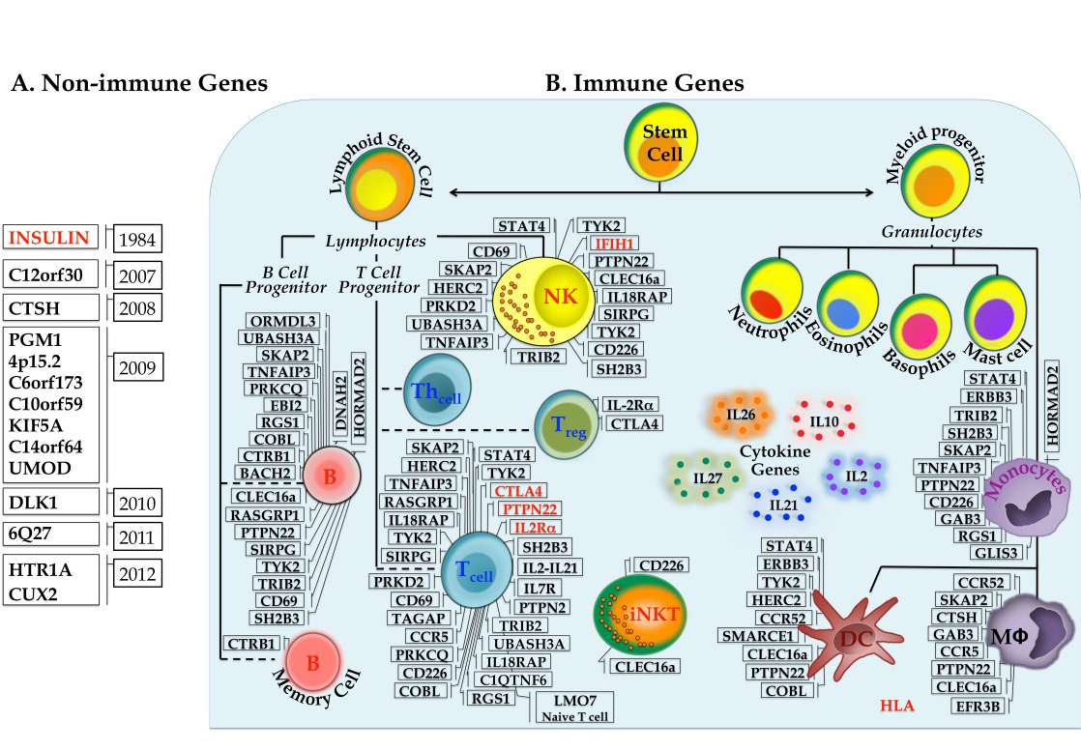
Genes de susceptibilidad para diabetes tipo 1
Genes No-immunes
Genes Immunes
Bakay M, Pandey R , Hakonarson H
DOI: 10.5772/52435

Slide 4
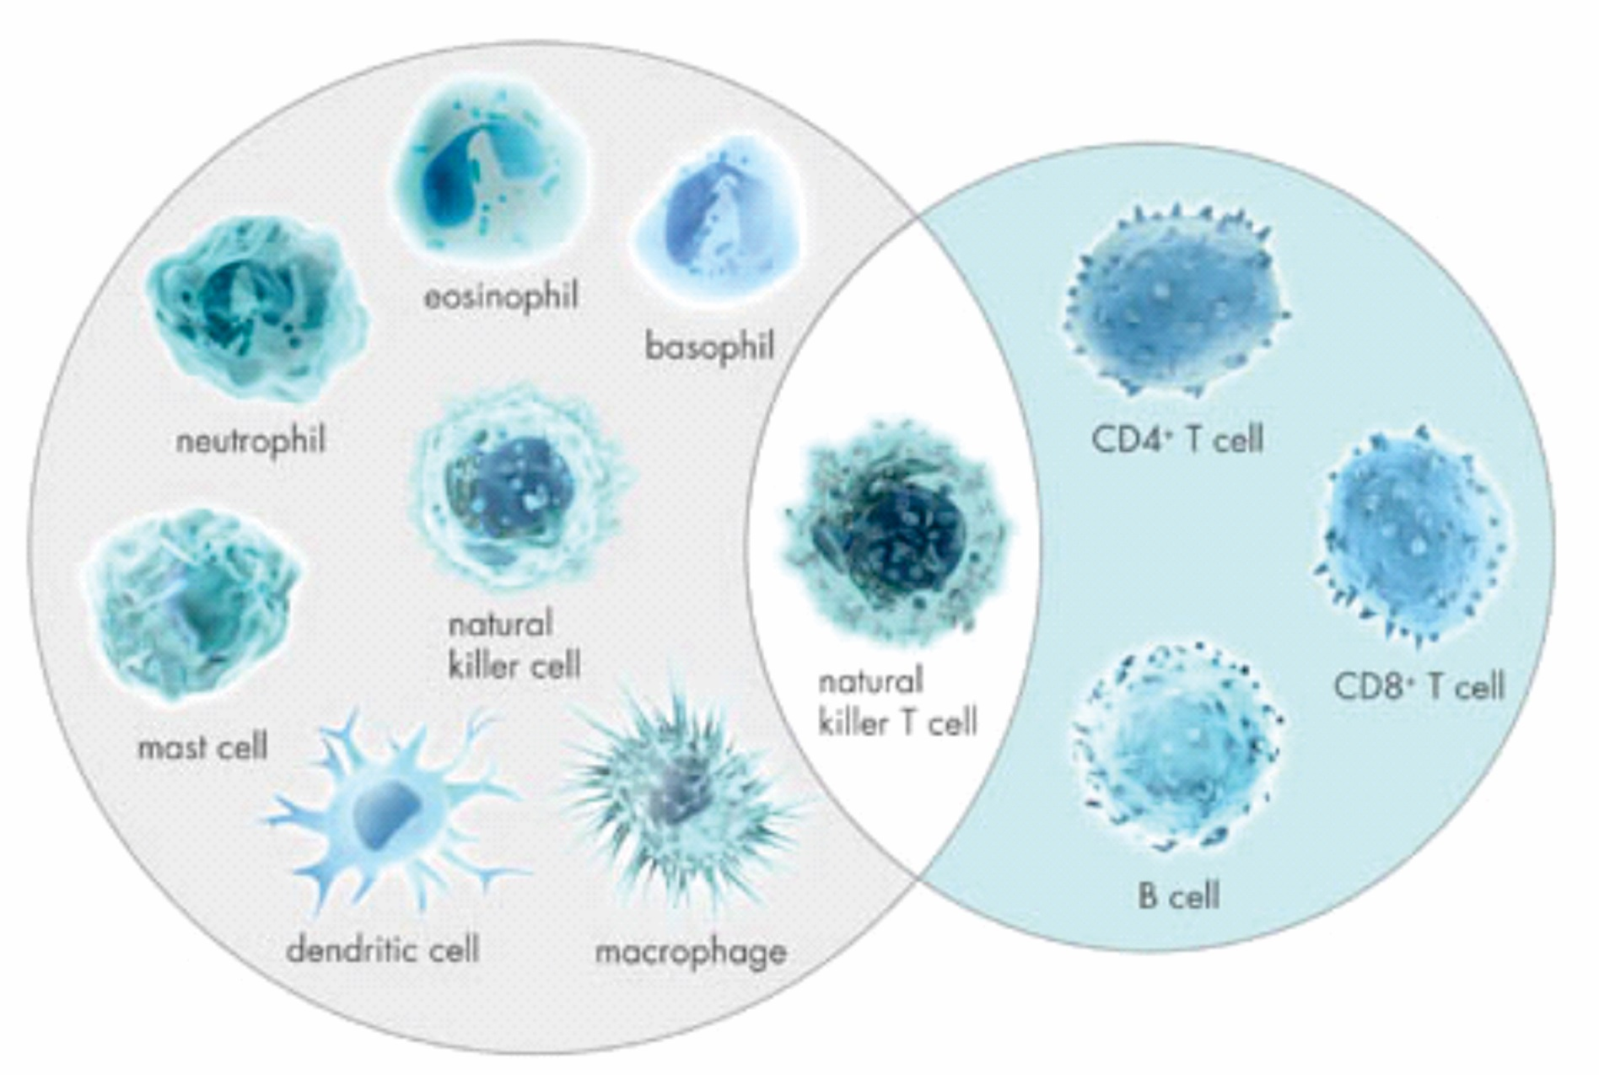
La respuesta autoinmune en diabetes tipo 1, se debe a una falla de los mecanismos reguladores de la inmunidad adquirida (que corresponden a expansión y/o función de linfocitos T reguladores) los candidatos son: los linfocitos T CD4+CD25+ y las células NKT.
Inmunidad innata y adaptativa
Respuesta rápida
Respuesta lenta
Berzins SP, et al. Presumed guilty: natural killer T cell defects and human disease. Nat Rev Immunol 2011; 11:131-42. Natural Killer Cells: Innate or Adaptive Immunity? Or Both? Ehrlich E, Mattiuz K. 2011

Slide 5
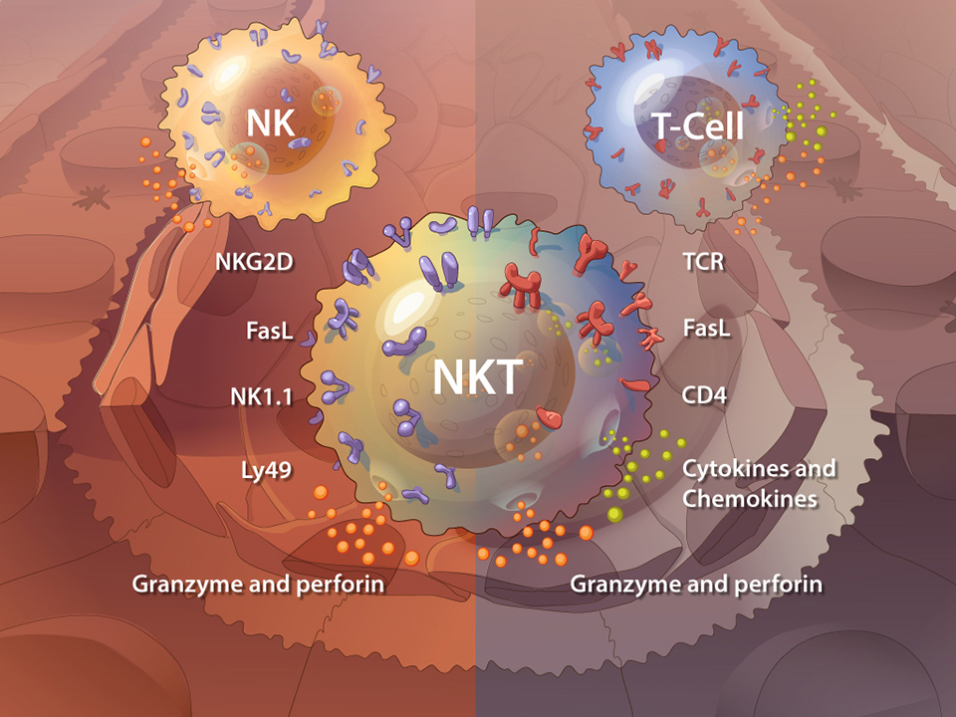
Las células NKT tienen las características de células NK y células T.
Se ha propuesto que brindan protección natural contra algunas enfermedades autoinmunes de tal manera que defectos en la frecuencia y/o función estarían involucrados en desarrollo de DT1.
Es similar a la célula NK ya que expresa :
Son similares a la célula T por expresar:

Slide 6
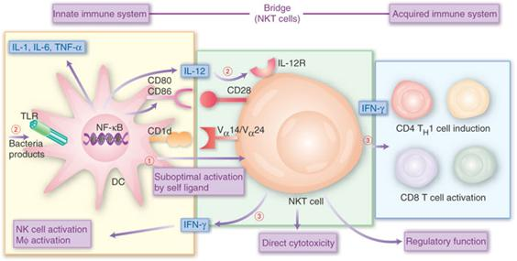
Plausibilidad biológica: Modelo de ratón NOD: Defectos en el número y función.
En el humano: Presencia o ausencia de defectos en número y función
Células NKT
Subconjunto de linfocitos T que expresa TCR α β y CD3, CD161 y CD1d.
Papel regulador de la respuesta inmune adaptativa
Función: supresora natural contra células T anti-islotes y sus defectos juegan un papel importante y causal en el modelo de enfermedad del raton NOD.
Al activarse producen citocinas (IL-4, IL-10, IL-12, IL-6, IFNγ, TNF α) moduladoras del sistema inmunológico.
Presentan menor cantidad de NKT, y la administración de NKT impide desarrollo de DT1
Curr Opin Immunol 2001, 13:458-64 J Leukoc Biol 2000; 67: 725-74

Slide 7
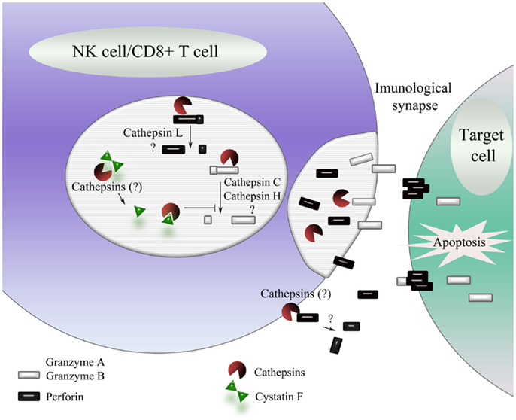
Catepsinas regulan citotoxicidad de células T y células NK/CD8+
Cathepsin L (CTSL)
Es una proteincisteina lisosomal.
Es responsable de la degradación intracelular de proteínas.
Tiene un rol clave en la selección de las células T.
Es un potencial regulador de las células NKT
El gen CTSL regula negativamente la producción de células B¹
Cathepsin-G ejerce un rol crítico en el procesamiento de la proinsulina y activa células T en diabetes².
Front Immunol Dec 2,2014
¹Badano MN, et al. B-cell lymphopoiesis is regulated by cathepsin L. PLoS ONE 8:e61347.
²Zou F, et al. Regulation of cathepsin G reduces tha activation of proinsulin-reactive T cells from type 1 diabetes patients. PLoS ONE 2011;6:e22815.

Slide 8
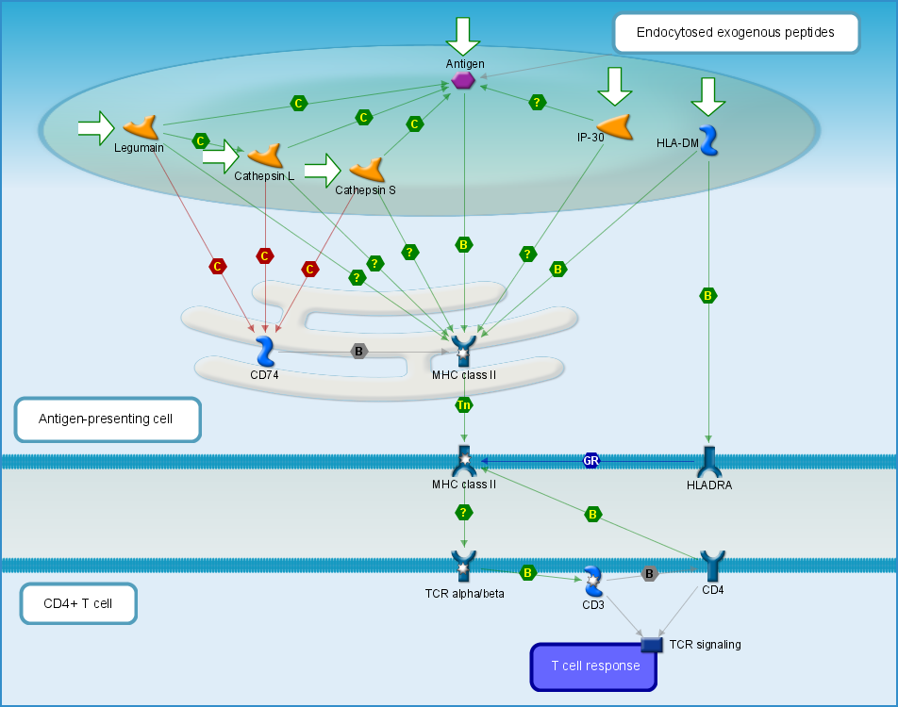
Proteínas exógenas son endocitadas y degradadas por proteasas (Legumain, Cathepsin L y Cathepsin S ) que se encuentran dentro de los endosomas y lisosomas¹.
La deficiencia de Cathepsin-L protege de insulitis y progresión a diabetes en el modelo de raton NOD²
¹Hsing LC, et al. The lysosomal cysteine proteases in MHC class II antigen presentation. Immunol Rev 2005
²Maehr R, et al. Cathepsin L is essential for onset of autoimmune diabetes in NOD mice.JCI 2005

Slide 9
Immune dysregulation
Environmental triggers and regulators
Antibodies: IAA, GADA, ICAs, ZnT8A
Loss of 1st phase of insulin response (IVGTT)
100%
??
Target
genes
Interaction between susceptibility and gene protection
Glucose intolerance
β cells mass
50%
Insulitis:
β cells destruction
Absence of C peptide
Pre-diabetes
Overt
diabetes
10%
Genetics
Time
Other environmental factors
Immune dysregulation?
B
Viral infection
A
C
CD4 ⁺ T Cells
CD8 ⁺ T Cells
NKT Cells
ζ
ζ
C
α
δ
ε
ε
γ
ζ
ζ
C
α
C
β
δ
ε
ε
γ
ζ
ζ
C
α
C
β
δ
ε
ε
γ
C
β
CRTAM
TNFα
IFNγ
V
α
V
β
IFNγ
V
α
V
β
IL-1β
V
α
V
β
Glycolipid
INSULIN
(B: peptide 9-23)
IFNγ
MHC class I
Nectin-like 2
CD1d
IA^{g7}
MHC class II
IL-12
β
β
β
β
β
β
β
β
β
Antigen Presenting
Cell (APC)
β
β
β-cell destruction
Type 1 diabetes
Gómez-Díaaz R., et al. Curr Diabetes Rev 2011;7(4): 278-283.

Slide 10
Planteamiento del problema
El papel de NKT en modelo murino está claro, pero en humanos los resultados son contradictorios.
Las células NKT pueden polarizar su propia respuesta y la respuesta sistémica inmune.
El gen CTSL ejerce un rol crítico en la selección positiva de las células NKT en diabetes tipo 1.
Con el presente proyecto se pretende aportar conocimiento nuevo sobre la relación de las células NKT con la expresión del gen CTSL y su rol en la fisiopatología de la enfermedad en población pediátrica con diabetes tipo1.
  Además permitirá:
  Identificar a la población activada in vivo de células NKT.
  Caracterizar a la población pediátrica con diabetes tipo 1: conocer el estatus actual del % y # de células NKT, los haplotipos (HLA) y la respuesta humoral (Anti-GAD, Anti-IA2 y Anti-Insulina) al inicio de la enfermedad en pacientes y sus hermanos.
  Pregunta de investigación:
  ¿Existirá relación entre el nivel de expresión del gen CTSL con el porcentaje y # de células NKT en pacientes con diabetes tipo 1 de reciente inicio vs sus hermanos y controles sanos?.

Slide 11
Objetivo
Comparar el nivel de expresión del gen CTSL y su asociación con el porcentaje y números absolutos de las células NKT en pacientes con diabetes tipo 1 de reciente inicio con sus hermanos y controles sanos.
Hipótesis
Existe correlación directa entre el nivel de expresión del gen CTSL y el porcentaje y números absolutos de células NKT en pacientes con diabetes tipo 1 de reciente inicio cuando se compara con el de sus hermanos y controles sanos.

Slide 12
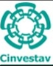


Modelo conceptual
INSTITUCIONES PARTIPANTES
MEDICIONES
Y ANALISIS
RESULTADOS
ESPERADOS
Universo de trabajo
PACIENTES CON DIABETES TIPO 1
Hermanos
CONTROLES SANOS
Porcentaje % y #s absolutos Células
NKT
Gen CTSL
HLA
(DRB1*0405-DQA1-*0301-DQB1*0302)
Anticuerpos
(Anti-GAD, IA2, Insulina)
Insulina
Péptido C
HbA1c
CARACTERIZACION Y DETECCION TEMPRANA EN FAMILIARES DE PRIMER GRADO EN RIESGO PARA INICIAR MANEJO OPORTUNO
Servicios Endocrinopediatría HP CMN “SXXI” y HG CMN “La Raza”
CINVESTAV
UNIDAD DE INVESTIGACION MEDICA EN BIOQUIMICA
Y
EPIDEMILOGIA CLINICA
UI EN INMUNOLOGIA. INFECTOLOGIA
LA RAZA
ESCUELA BENITO JUAREZ “SEP”
UNIDADES DE MEDICINA FAMILIAR DEL IMSS
Medición de Células NKT
Estudio genético
Anticuerpos
Insulina
Péptido C
HbA1c
Tipificación de HLA
GENERAR EVIDENCIA DE SU INVOLUCRO EN LA FISIOPATOLOGIA DE LA DIABETES TIPO 1
PUBLICACION DE RESULTADOS
Asociación de células NKT con la expresión del gen CTSL en población pediátrica mexicana con diabetes tipo 1 de reciente diagnóstico.
Gómez-Díaz RA, Medina-SantillánR, Bekker-Méndez C, et al. Gac Med Mex 2016;152:14-21

Slide 13
Material y métodos
DISEÑO: Transversal analítico.
UNIVERSO DE TRABAJO: Servicios Endocrinopediatría CMN Siglo XXI y “La Raza”
CRITERIO DE INCLUSIÓN
Previo consentimiento informado:
1) Pacientes (>2 y <17años) con diabetes tipo 1: criterios de la ADA*:
  Cuadro clínico (poliuria, polidipsia y pérdida de peso inexplicable, cetoacidosis)
  Parámetros bioquímicos (glucemia de ayuno > 126 mg/dl confirmada en un día diferente) ó una glucemia en cualquier momento del día > 200 mg/dl, (sin considerar el tiempo de la última comida)
  Que amerite la aplicación insulina para su manejo.
  Menos de 3 meses de evolución
2) Familiares 1er. Grado de pacientes: Hermanos
3) Controles sanos de misma edad y género
CRITERIOS DE NO INCLUSION
Pacientes con diagnóstico de diabetes tipo 2, MODY, neonatal y secundaria.
Controles con antecedentes de diabetes o alguna enfermedad auto-inmunitaria. (LES, AR, etc.).
*Diabetes Care 2011;34:S61-62.

Slide 14
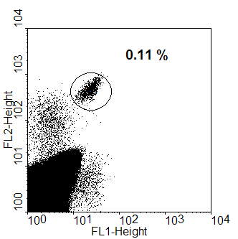
Algoritmo de procedimiento: Células NKT
Sangre periférica
Pacientes con diabetes tipo 1
y
controles sanos
de la misma edad
y género
Obtención de RNA
Expresión del gen
HbA1c, glucosa, Insulina, Péptido C
Anti-GAD, anti-IA2, anti-Insulina
Gradiente Ficoll Hypaque
Obtención de DNA
HLA Clase II (DRBI, DQA1, DQBI)
Células mononucleares
Hermanos de pacientes
Anti CD3, anti Vα24, anti Vβ11
Vβ11
Citometría de flujo
Análisis de la población de células NKT
Vα24
Los números absolutos de la población NKT se calcularan utilizando la siguiente fórmula:
Células NKT/mL: Leucocitos X %Linfocitos (en la BH) X % células NKT (en la citometría de flujo) X 1000
100 100

Slide 15
Material y métodos
Células NKT
(% y números absolutos)
(Anti-CD3, anti-Vα24, anti-Vβ con anticuerpos comerciales) por citometría de flujo.
La expresión del gen CTSL: OpenArray Real Time PCR Instrument
(Applied Biosystem, Foster City, CA).
Auto-anticuerpos
(Anti-GAD, anti-IA2, anti-insulina)
kits comerciales
con técnica de ELISA
HLA Clase II
Haplotipo de Riesgo:
DRB1*0405, DQA1*0301, DQB1*0302
De Protección:
DRB1*0501,DQA1*0102, DQB1*0602
Tipificación:
REACCION EN CADENA DE LA POLIMERASA CON PRIMERS ESPECIFICOS DE SECUENCIA
(SSP Unitray ® Pel-freez Dynal Biotech, USA)
Insulina y péptico C por técnica de RIA
BHC, glucosa, HbA1c. analizador Synchron CX (Beckman Systems, Fullerton, CA)

Slide 16
Tamaño de la muestra
α = 0.05%
Poder estadístico (1-β) = 80%
Utilizando los datos reportados por Kukreja A y cols.
  Media de porcentaje:
    0.74% Controles
    0.30% DM 1
Utilizando la formula para medias en grupos independientes
n = 2 { [ ( Zα – Zβ ) σ ] / (μ₁ ₋ μ₂) } ²
  Donde:
    Zα = 1.96
    Zβ = -0.84
    μ₁ = 0.74%
    μ₂ = 0.30%
Se requieren de 31 sujetos por grupo.
*Kukreja A et al. J Clin Invest 2002; 109: 131-140.

Slide 17
Aspectos estadísticos
Análisis descriptivo:
Prueba de Kolmogorov-Smirnov: para conocer la distribución de los datos
ANOVA o Kruskal-Wallis para comparar la media de las células NKT entre los grupos
Prueba “t” para muestras independientes para comparacion entre grupos por pares.
prueba X² para el porcentaje y números absolutos de las células NKT entre dos grupos.
Rho de Spearman para la correlación de las variables de interés entre los grupos.
“p” < 0.05, SPSS 16.0
El análisis de amplificación de los resultados del gen CTSL: Programa OpenArray Real Time qPCR analysis software.
Para el análisis de expresión del gen CTSL se creo un archivo .GCT para las muestras (columnas) que pasaron el filtro de calidad: el valor máximo de error del 20% (valor de expresión 10). Las muestras que no pasaron el filtro de calidad se descartaron del análisis.
Se utilizó el módulo Comparative Marker Selection para calcular y comparar la significancia entre los grupos.

Slide 18
Consideraciones éticas
Aprobado por la CNIC (2010-785-045)
Riesgo mínimo (punción en vena antecubital del brazo)
Consentimiento informado
Asentimiento informado en > 8 años
Reglamento de la Ley General de Salud en Materia de Investigación para la Salud y Aspectos éticos de la investigación en seres humanos, Título II, Capítulo I, artículo 17
Financiamiento CONACYT (FIS/IMSS/PROT/640 CONACYT.SALUD, proyecto 87852).

Slide 19
Resultados
Características antropométricas de los sujetos estudiados.
Variable | Pacientes con DT1 | Controles Sanos | Hermanos de pacientes con DT1 | p
n | 48 | 32 | 44
Edad (años) | 9.30 ± 3.85 (2-16) | 9.56 ± 4.72 (2-16) | 13.61 ± 6.78 (3-27) | <0.001‡
Sexo (M) | 23 (47.9%) | 14 (43.8%) | 19 (43.2%) | 0.365◊
Peso (sz) | 0.106 ± 1.04 (-3 -2.25) | 0.11 ± 1.05 (-1.88–2.21) | 0.36 ± 0.84 (-1.61-1.88) | 0.343¥
Talla (sz) | -0.0030 ± 1.09 (-2.44-3.93) | 0.38 ± 1.5 (-2.17 – 3.70) | 0.032 ± 1.31 (-3.23-4.18) | 0.332¥
IMC (sz) | 0.208 ± 1.10 (-3-1.64) | -0.93 ± 1.27 (-3 – 2) | 0.31 ± 1 (-2.97-1.81) | 0.311¥
TAS (sz) | -1.36 ± 0.63 (-2.65-0.60) | -1.32 ± 1 (-4.18-1.64) | -1.23 ± 0.66 (-3.06-0.08) | 0.741¥
TAD (sz) | -0.16 ± 0.63(-1.19-1.19) | -0.011 ± 0.77 (-1.44–1.64) | 0.10 ± 0.500 (-0.91-1.27) | 0.204¥
M: Masculino. sz: valor z de las tablas de la CDC. TAS: Tensión arterial sistólica. TAD: Tensión arterial diastólica. +: positivos. ¥:ANOVA. † :T de Student. ‡: Kruskal Wallis. ◊: Chi cuadrada

Slide 20
Características bioquímicas y genéticas de los sujetos estudiados.
Variable | Pacientes con DT1 | Controles Sanos | Hermanos de pacientes con DT1 | p
n= | 48 | 32 | 44
HbA1c (%) | 7.65 ± 1.95 (4.1-13.3) | 5.35 ± 0.3898 (4.5-6.1) | 5.20 ± 0.88 (3.8-9.2) | <0.001‡
Insulina ng/mL | 22.78 ± 21 (5-112.6) | 16.24 ± 20.43 (2-107) | 13.3 ± 5.97 (5-29) | 0.045‡
Péptido C ng/mL | 0.89 ± 0.781(0-3) | 2.01 ± 9.23 (0-50) | 1.64 ± 0.793 (0-4) | <0.001‡
GAD65 (casos +) | 28/46 (60.8%) | 2/31 (6.3%) | 1/43 (2.3%) | <0.001◊
IA2 (casos +) | 27/44(61.3%) | 1/31 (3.1%) | 5/38 (11.4%) | 0.005◊
Anti-insulina (casos +) | 21/44 (47.7%) | 1/32(6.2%) | 15/29 (34.1%) | 0.631◊
Dos o más anticuerpos | 18/47 (38.2%) | 0/32 (0%) | 2/44 (4.5%) | <0.001◊
HLA II protector | 9/46(19.6) | 4/31(12.9) | 14/44(31.8) | 0.130◊
HLA II de riesgo | 38/46(82.6) | 26/31(83.9) | 37/44(84.1) | 0.980◊
% células NKT | 0.176 ± 0.202 (0.029-0.917) | 0.118 ± 0.133 (0.018-0.616) | 0.246 ± 0.188 (0.010-0.830) | 0.002‡
# absolutos células NKT | 401.790 ± 443.069 (21-1930) | 337.120 ± 298.663 (43-1152) | 633.79 ± 481.617 (10-2111) | 0.005‡
+: positivos. ¥:ANOVA. † :T de Student. ‡: Kruskal Wallis. ◊: Chi cuadrada

Slide 21
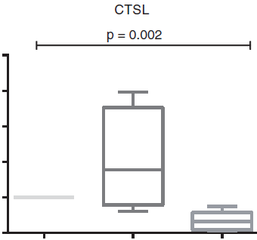
Se observan diferencias significativas entre los pacientes con diabetes tipo 1 y sus hermanos vs grupo control
5
4
3
Unidad expresión relativa CTSL
2
1
0
Control
Hermanos de
pacientes
Pacientes
Comparación de la expresión del gen CTSL entre hermanos y pacientes.

Slide 22
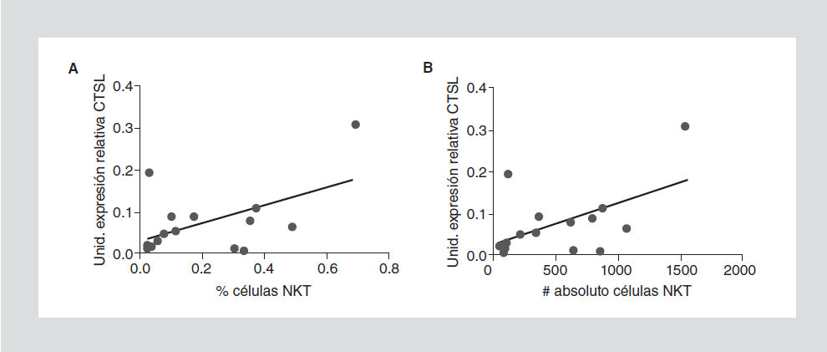
Existe correlación positiva entre la expresión del gen CTSL y el % y
# absoluto de células NKT en pacientes con diabetes tipo 1.
A
0.4
0.3
Unidad expresión relativa CTSL
0.2
B
0.4
0.1
0.3
0.0
0.0
0.2
0.4
0.6
0.8
0.2
% células NKT
Unidad expresión relativa CTSL
0.1
0.0
0.0
500
1000
1500
2000
# absoluto de células NKT
A: porcentaje de células NKT (r=0.4540, IC95% -0.0927-0.7903 p=0.0452);
B: Número de células NKT (r = 0.4607, IC95%: -0.08425- 0.7935, p =0.043)

Slide 23
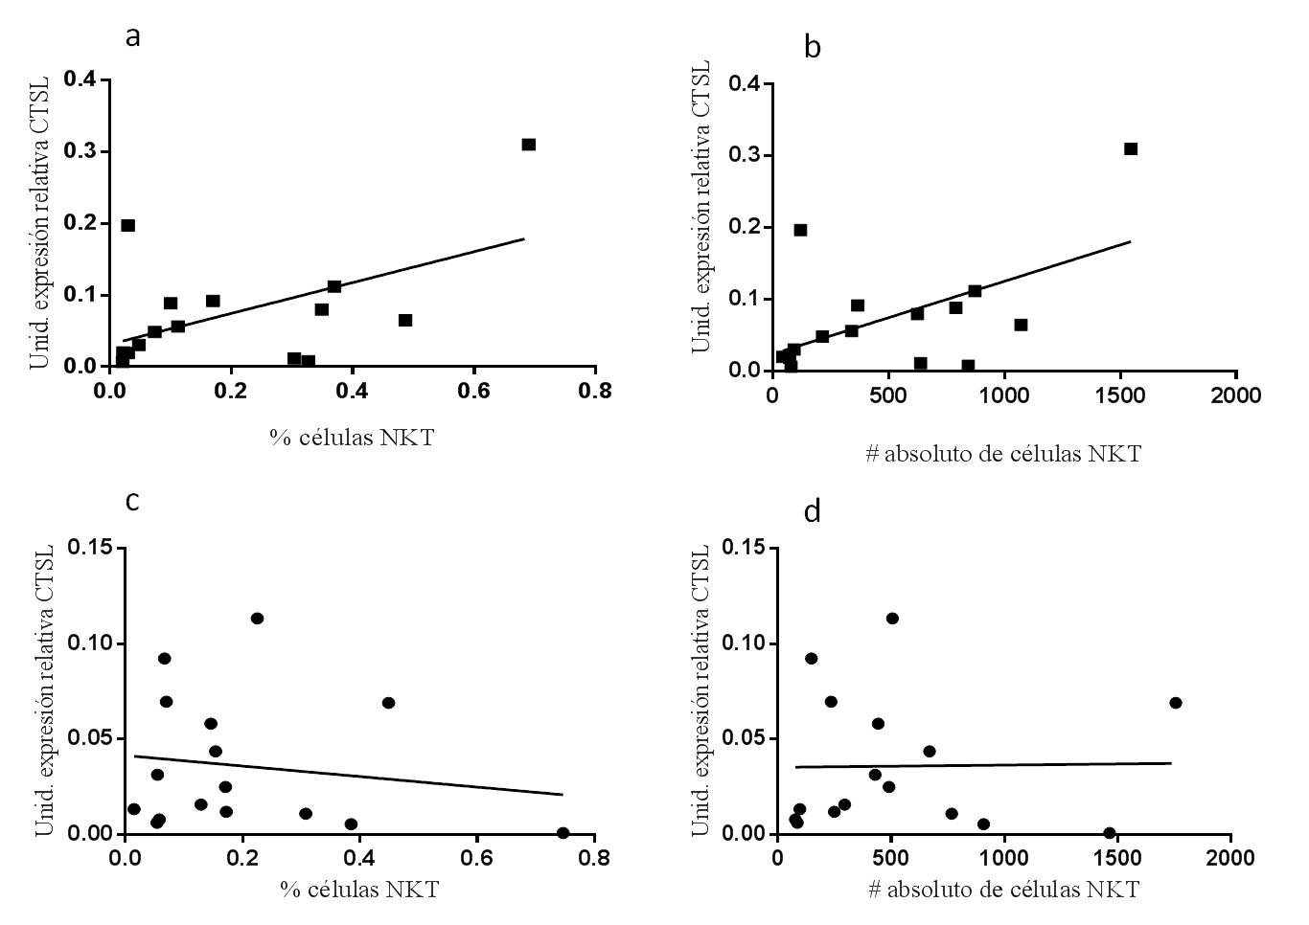
Correlación de la expresión del gen CTSL con células NKT en
hermanos de pacientes con diabetes tipo 1
C
D
Unidad expresión relativa CTSL
Unidad expresión relativa CTSL
% células NKT
*r= 0.01647, IC95% -0.4833 – 0.5081, p = 0.4759
# absoluto de células NKT
*r= -0.1524, IC95% -0.6027 – 0.3715, p = 0.2865
*Rho de Spearman

Slide 24
Conclusiones
Existe una disminución en el porcentaje y números absolutos de células NKT entre pacientes con diabetes tipo 1 de reciente diagnóstico cuando se compara con sus hermanos.
El porcentaje y números absolutos correlacionaron con niveles bajos de expresión del gen CTSL en pacientes con diabetes tipo1. Estos hallazgos apoyan su involucro en la fisiopatología de la diabetes tipo 1.

Slide 25
Agradecimientos
Dra. Elisa Nishimura Meguro, Dra. Eulalia Garrido Magaña
Servicio de Endocrinología, UMAE HP CMN “Siglo XXI”
Dra. Blanca Elena Castro Moguel
UI Médica en Enfermedades Infecciosas
Dra. Lorena Lizárraga Paulin, Dra. Blanca E. Aguilar Herrera
Servicio de Endocrinopediatría, UMAE Hospital General. CMN “La Raza”
Dra. Carolina Bekker Méndez
UI Médica en Inmunología e Infectología, HI Daniel Méndez Hernández “La Raza”. IMSS
Dr. Vianney Ortiz Navarrete, Dra. Nonantzin Alicia Beristain Covarrubias, Dra. Elsy Canché Pool
Departamento de Biomedicina Molecular, CINVESTAV
Dr. Roberto Medina Santillán
Escuela Superior de Medicina, IPN
Dr. Miguel Cruz López, Dr. Jaime Gómez Zamudio, Dr. Adán Valladares Salgado
UI Médica en Bioquímica
UMAE Hospital de Especialidades CMN “Siglo XXI”
M.enC. Rafael Mondragón González
Dr. Niels H. Wacher Rodarte
UI Médica en Epidemiología Clínica, UMAE Hospital de Especialidades CMN “Siglo XXI”

